Slide 1
Associazione Alzheimer Rimini o.n.l.u.s.
Punto di ascolto
Alzheimer
tel. 0541 28142
dal lunedì al venerdì
9.00-19.00
Via Covignano 238, Rimini
www.alzheimerrimini.net
info@alzheimerrimini.net
alzheimer.rimini

Slide 2
La cura centrata sulla persona di Tom Kitwood
Riconoscere che l’individuo è sempre una persona nonostante la malattia
Impostare la cura partendo dalla storia di vita della persona
Focalizzarsi sulle capacità residue e non tenere conto solo delle capacità compromesse a causa della malattia.
Le persone con demenza necessitano di un ambiente sociale positivo che compensi i deficit, offra opportunità di crescita personale e in cui possano sperimentare benessere.
In questa prospettiva anche il disturbo comportamentale (BPSD) non è più definito tale, ma è un’azione, generata in un contesto, che va interpretata.

Slide 3
Demenza come interazione di 5 fattori
Compromissione neurologica (associata alla demenza)
Salute e stato fisico (problemi di natura fisica)
Biografia e storia della vita della persona
Personalità (temperamento, abilità, difese psicologiche)
Psicologia Sociale (modo in cui ci relazioniamo)
non esiste solo una forma di demenza, ma tante demenze quante sono le persone malate di demenza

Slide 4
CORSI DI POTENZIAMENTO E STIMOLAZIONE DELLA MEMORIA organizzati dall’Associazione Alzheimer Rimini in collaborazione con il CDCD di Rimini
POTENZIAMENTO DELLA MEMORIA
per persone con deterioramento cognitivo lieve (MCI)
STIMOLAZIONE COGNITIVA
per persone con diagnosi di demenza in fase iniziale

Slide 5
CORSI DI MEMORY TRAINING organizzati dall’Associazione Alzheimer Rimini in collaborazione con il CDCD di Rimini
PER PERSONE INTEGRE, APERTI ALLA CITTADINANZA
Misano (Villaggio Argentina), Piazza Pio X
Coriano (Ospedaletto), via Montescudo 82
Morciano, via Roma 77
Per informazioni: Dott.ssa Lucia Sarti 320 2782375
Dott.ssa Caroline Petrelli 346 6265885

Slide 6
CENTRI D’INCONTRO
Rivolto a persone con MCI o demenza in fase iniziale e loro familiari
Finalità:
Favorire inclusione e partecipazione
Sostenere autostima
Potenziare le capacità e le competenze della persona e dei familiari per affrontare le difficoltà quotidiane.
Le attività organizzate sono strutturate considerando il filo conduttore di creare delle «opportunità d’uso» che ogni individuo sceglie (diagnosi psicosociale)
Pe le persone con problemi cognitivi: attività creative/occupazionali, di stimolazione della memoria e di movimento; le proposte variano anche in base agli interessi delle persone coinvolte.
Per i familiari: incontri informativi e di psicoeducazione, supporto psicologico, incontri tematici con specialisti, attività con i propri cari.

Slide 7
CENTRO D’INCONTRO DI RIMINI
Asp Valloni-Marecchia con Associazione Alzheimer Rimini, Comune di Rimini, VolontaRimini, AVULSS, Azienda USL della Romagna sede di Rimini – CDCD, Movimento Centrale Danza&Teatro
Via Giuliano da Rimini 8/A
MARTEDI’ E GIOVEDI’ dalle 10 alle 16.30
(con possibilità di pranzare al Centro)
Equipe formata da: una psicologa referente, due psicologhe, un educatore, volontari, operatrice Metodo Hobart
Referente Dott.ssa Francesca Vaienti 339 4800528

Slide 8
CENTRO D’INCONTRO DI SANTARCANGELO
Asp Valloni-Marecchia con Associazione Alzheimer Rimini, Distretto di Rimini Nord, VolontaRimini, AVULSS, Azienda USL della Romagna sede di Rimini – CDCD, Movimento Centrale Danza&Teatro
Via Mazzini 6 (Alloggi ASP Valloni-Marecchia)
LUNEDI’ dalle 15 alle 18 (MCI)
GIOVEDI’ dalle 14.30 alle 18 (demenza in fase iniziale)
Equipe formata da: una psicologa referente, una psicologa, volontari, operatrice Metodo Hobart
Referente Dott.ssa Manuela Boschetti 338 4507490

Slide 9
CENTRO D’INCONTRO DI RICCIONE
Associazione Alzheimer Rimini con Distretto di Riccione, Azienda USL della Romagna sede di Rimini – CDCD
via Lazio 18 (Centro Sociale Nautilus)
LUNEDI’ e GIOVEDI’ dalle 10 alle 16
(con possibilità di pranzare al Centro)
Equipe formata da: una psicologa referente, due psicologhe, una educatrice, volontari, operatrice Metodo Hobart
Referente Dott.ssa Donatella Venturi 335 6219118

Slide 10
CENTRO D’INCONTRO DI CATTOLICA
Associazione Alzheimer Rimini con Distretto di Riccione, Azienda USL della Romagna sede di Rimini – CDCD
via Umbria 23 (Centro Sociale Vici Giovannini)
MARTEDI’ dalle 14.30 alle 18
Equipe formata da: una psicologa referente, una psicologa, una educatrice, volontari, operatrice Metodo Hobart.
Referente Dott.ssa Lucia Sarti 320 2782375

Slide 11
CAFE’ ALZHEIMER
PER LE PERSONE CON DETERIORAMENTO COGNITIVO
Stimolazione cognitiva
Attività occupazionali
Metodo Hobart
Musicoterapia
Validation
PER I FAMILIARI
Gruppo di supporto
Colloqui individuali

Slide 12
AMARCORD CAFE’ RIMINI
Asp Valloni-Marecchia con Associazione Alzheimer Rimini, Comune di Rimini, VolontaRimini e Movimento Centrale Danza&Teatro, programmazione coordinamento e monitoraggio a cura del CDCD
MERCOLEDI’ DALLE 15 ALLE 18, presso CRA Valloni-Marecchia, VIA DI MEZZO 1
VENERDI’ DALLE 9 ALLE 12, presso Alloggi Asp Valloni-Marecchia, VIA D’AZEGLIO 13
Referente Dott.ssa Francesca Vaienti 335 6219118

Slide 13
AMARCORD CAFE’ NOVAFELTRIA
Asp Valloni-Marecchia con Associazione Alzheimer Rimini, Unione di Comuni Valmarecchia, VolontaRimini e Movimento Centrale Danza&Teatro, programmazione coordinamento e monitoraggio a cura del CDCD
VENERDI’ DALLE 9 ALLE 12
presso Centro di Aggregazione, VIA SAFFI 81
Referente Dott.ssa Donatella Venturi 335 6219118

Slide 14
SCARAMAZ CAFE’ RICCIONE
Associazione Alzheimer Rimini con Distretto di Riccione, programmazione coordinamento e monitoraggio a cura del CDCD
MARTEDI’ DALLE 15 ALLE 18
VENERDI’ DALLE 9 ALLE 12,
presso Residenza Pullè, VIA TOSCANA 62
Coordinatrice Dott.ssa Manuela Boschetti 338 4507490

Slide 15
SCARAMAZ CAFE’ CATTOLICA
Associazione Alzheimer Rimini con Distretto di Riccione, programmazione coordinamento e monitoraggio a cura del CDCD
MERCOLEDI’ DALLE 9 ALLE 12
presso CRA Vici Govannini, VIA BEETHOVEN 7/9
Coordinatrice Dott.ssa Elisa Ridolfi 338 8801313

Slide 16
SPORTELLO INFORMATIVO PER I PROBLEMI DI MEMORIA
Spazio di ascolto, informazione ed orientamento per i problemi di memoria
Luogo aggregativo rivolto a persone con problemi di memoria lievi e moderati e loro caregivers
Per le persone con problemi di memoria: stimolazione cognitiva informale, musicoterapia, attività espressivo-motorie
Per i caregivers: consulenze psicologiche, incontri psicoeducazionali

Slide 17
SPORTELLI INFORMATIVI PER PROBLEMI DI MEMORIA
NOVAFELTRIA presso Centro di Aggregazione, via Saffi 81 VENERDI’ dalle 15 alle 18 (Associazione Alzheimer Rimini con CDCD e Unione di Comuni Valmarecchia)
MORCIANO, presso Biblioteca Comunale, Via Pascoli 32 LUNEDI’ dalle 9 alle 12 (Associazione Alzheimer Rimini con CDCD e Comune di Morciano)
VILLA VERUCCHIO, presso Centro «Le Pozzette», Via La Marmora 26 MERCOLEDI’ dalle 9 alle 12 (Associazione Alzheimer Rimini con CDCD e Unione di Comuni Valmarecchia)

Slide 18
CPD: consulenze psicologiche domiciliari
Azienda USL della Romagna sede di Rimini- CDCD con Associazione Alzheimer Rimini
Progetto rivolto ai familiari di persone con demenza in presenza di disturbi comportamentali
il CDCD attiva il progetto a domicilio qualora siano presenti disturbi comportamentali e difficoltà di gestione di essi da parte dei familiari o di assistenti familiari
un massimo di cinque accessi a domicilio da parte di una psicologa dell’Associazione Alzheimer Rimini

Slide 19
MUSICOTERAPIA
Rivolta a persone con deterioramento cognitivo moderato-severo, per cui risulta difficoltoso partecipare alla stimolazione cognitiva
Rivolta a persone con deterioramento cognitivo lieve, come percorso integrato e parallelo alla stimolazione cognitiva
I Progetti, condotti dalla Dott.ssa Cristina Tiraferri, si sono svolti a partire dal 2013 a Villa Verucchio, Novafeltria e Rimini.

Slide 20
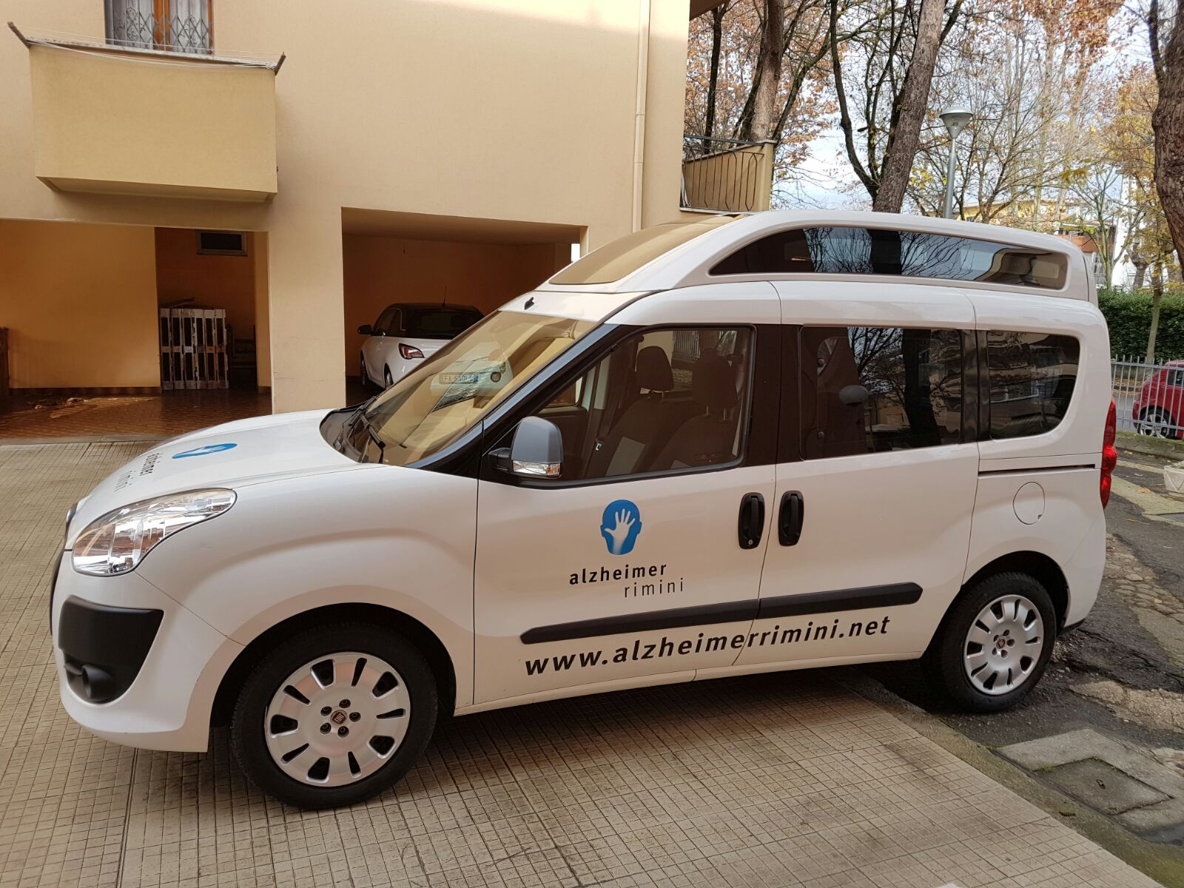
Quattro ruote e un sorriso!

Slide 21
RIUNIONE PER I SOCI APERTA AL PUBBLICO OGNI PRIMO GIOVEDI’ DEL MESE
GIOVEDI’ 8 NOVEMBRE alle 20.30 presso lo sportello dell’Associazione Via XX Settembre 16, Rimini

Slide 23
Sul sito www.eticarim.it potrai, con una piccola donazione, aiutarci a realizzare questo grande progetto.
Dal 5 al 27 di Novembre, ogni tua donazione vale il DOPPIO: infatti ogni somma versata verrà automaticamente raddoppiata grazie all’impegno di Eticarim per il sociale.
Sostenendoci darai un aiuto per l’apertura dei nuovi Cafè e Centri d’incontro a Novafeltria, Cattolica e Santarcangelo. L’obiettivo è limitare il più possibile il disagio degli spostamenti delle persone interessate e dare la possibilità a sempre più persone di partecipare alle attività, avvicinandoci alle zone di periferia.

Slide 24
Dott.ssa Elisa Ridolfi Psicologa Associazione Alzheimer Rimini 338 8801313
COD. VERSAMENTO 5X1000 : 91032920406
BANCA CREDIT AGRICOLE
IBAN : IT57A0623024236000030010580

